Slide 1

تساؤلات حول الهرم الرباعي المنتظم

Slide 2
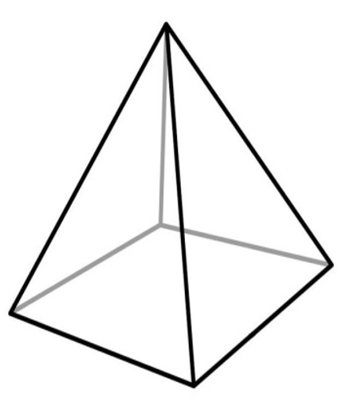
الهرم الرباعي المنتظم
قاعدته شكلها رباعي
أي أنَّ الشكل الرباعي في القاعدة مربَّع

Slide 3
من الشكل نلاحظ أنَّ:
الهرم الرباعي المنتظم: هو مجسَّم يتكون من قاعدة مربَّعة، جوانب على شكل مثلثات متطابقة

Slide 4
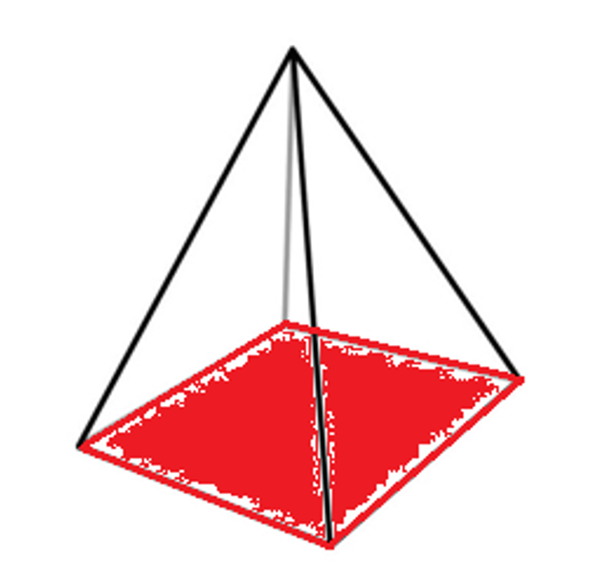
من الشكل نلاحظ أنَّ:
الهرم الرباعي المنتظم: هو مجسَّم يتكون من قاعدة مربَّعة، جوانب على شكل مثلثات متطابقة
القاعدة

Slide 5
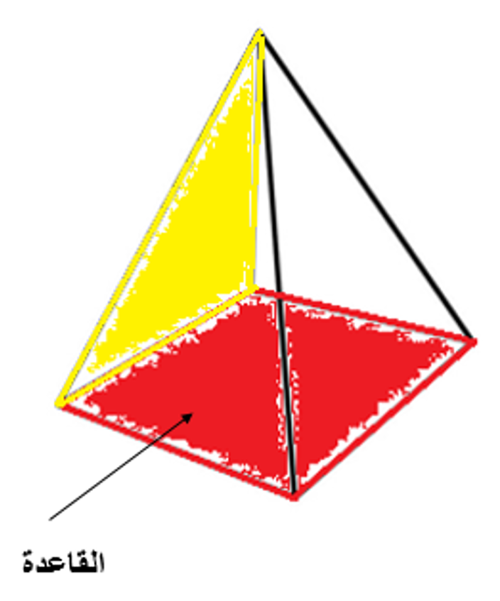
من الشكل نلاحظ أنَّ:
رأس الهرم
الجوانب مثلثات
الهرم الرباعي المنتظم: هو مجسَّم يتكون من قاعدة مربَّعة، جوانب على شكل مثلثات متطابقة
لأنَّ قاعدة كل مثلث هي ضلع من أضلاع المربَّع المتساوية، والمثلثات جميعها تلتقي في نقطة واحدة (الرأس) فلها نفس الارتفاع

Slide 6
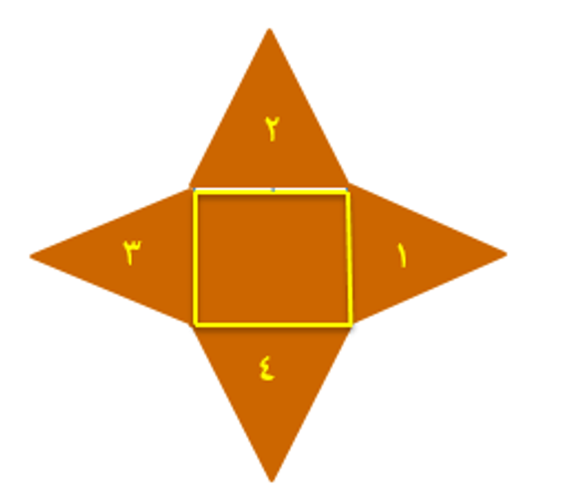
لذلك لو فتحت الهرم الرباعي المنتظم
شبكة الهرم الرباعي المنتظم

Slide 7

نستذكر معاً:
رأس المثلث
ارتفاع المثلث
هو ارتفاع الخط العمودي الواصل بين رأس المثلث والقاعدة.
قاعدة المثلث

Slide 8
تعرَّف أكثر على الهرم الرباعي المنتظم
عدد أوجه الهرم الرباعي 5 أوجه
وشكل الجوانب مثلثات 4) جوانب(
والقاعدة شكل رباعي )مربع، مستطيل، متوازي أضلاع، (...
عدد رؤوس الهرم الرباعي 5 رؤوس
عدد الأحرف 8 أحرف، وكل حرف عبارة عن ضلع للمثلث أو للقاعدة

